Slide 1
Федеральное государственное бюджетное образовательное учреждение высшего образования "Красноярский государственный медицинский университет имени профессора В.Ф. Войно-Ясенецкого" Министерства здравоохранения Российской Федерации Фармацевтический колледж
Прием товара
Красноярск,2019
Выполнила: студентка 313-2 группы отделения «Фармация» Борисова Ирина
Руководитель: Казакова Елена Николаевна

Slide 2
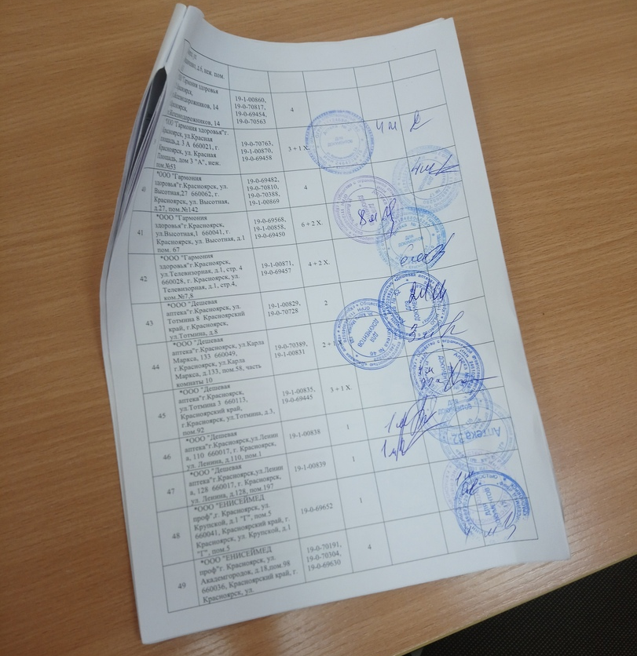
1. Принять товар по количеству мест. Сверить количество мест с данными путевого листа водителя-экспедитора.

Slide 3
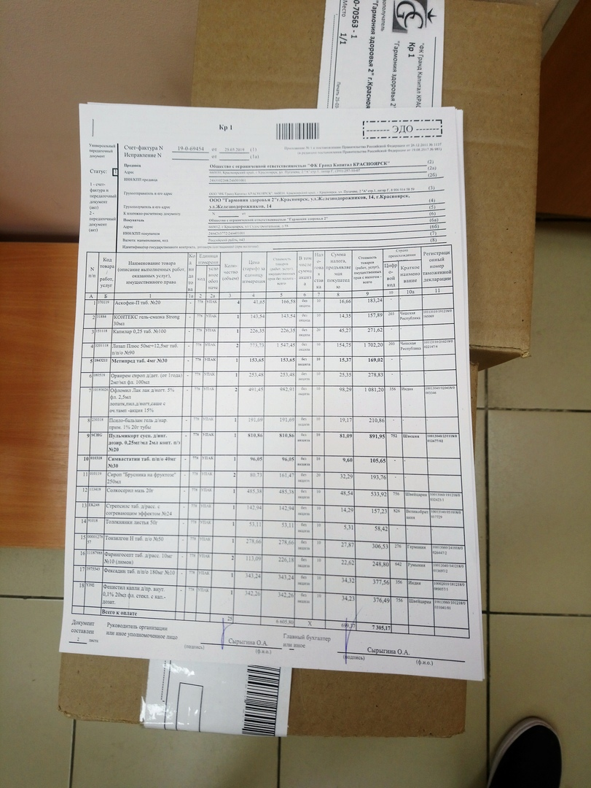
2. Проверить сопроводительные документы (счет-фактуру, товарно-транспортную накладную, реестр сертификатов). Поставить даты приемки, подписи и печати аптеки на сопроводительных документах.

Slide 4
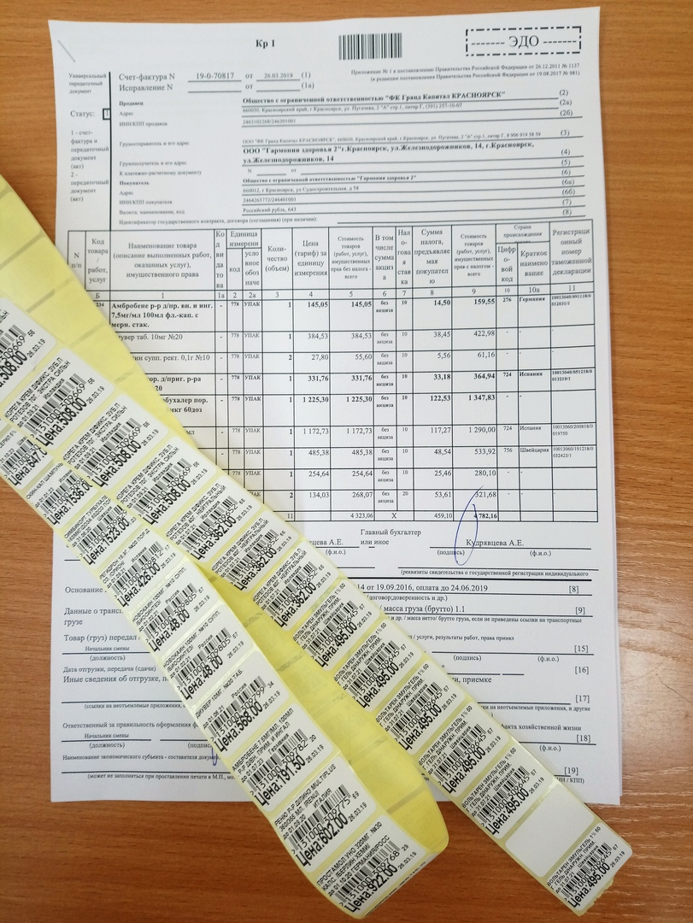
3. В Аптеке №50 ведется электронный документооборот, поэтому сразу печатаются ценники для лекарственных препаратов, и в процессе уже сверяется количество лекарственных препаратов с фактическим количеством.

Slide 5
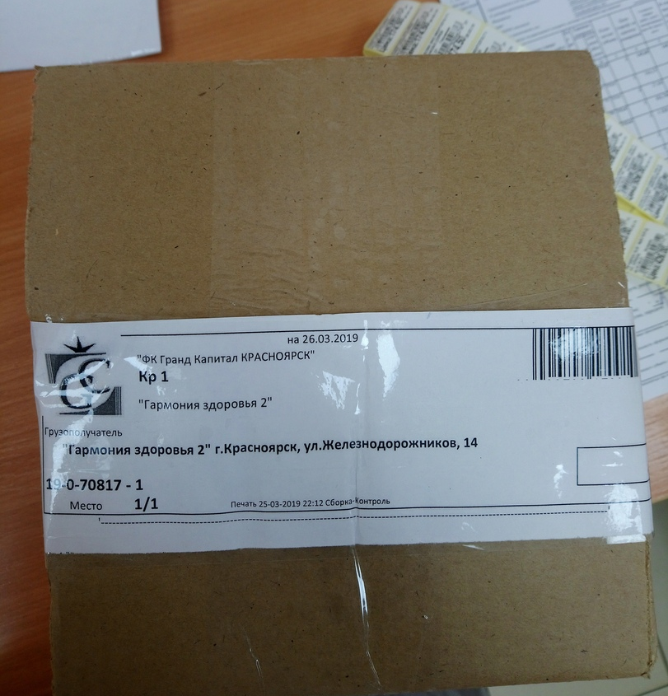

Slide 6
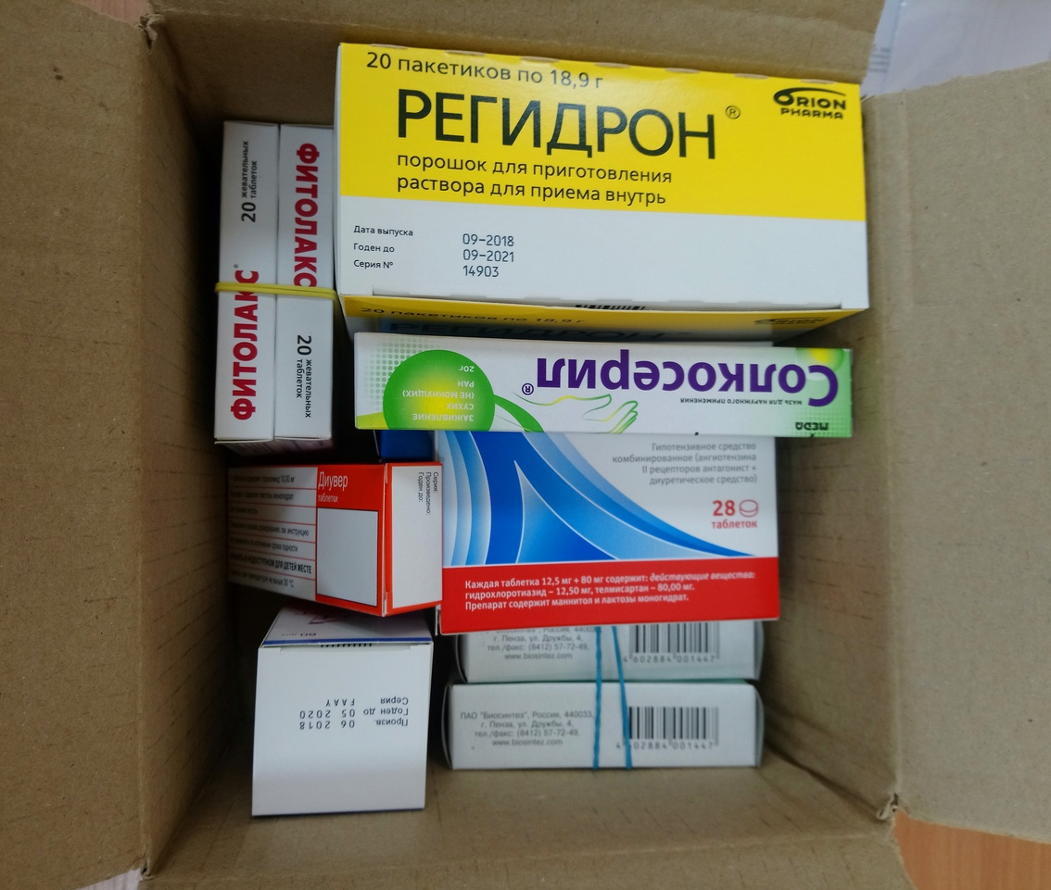
4. Проверить товар по качеству: целостность упаковки, целостность укупорки, маркировку, сроки годности.

Slide 7
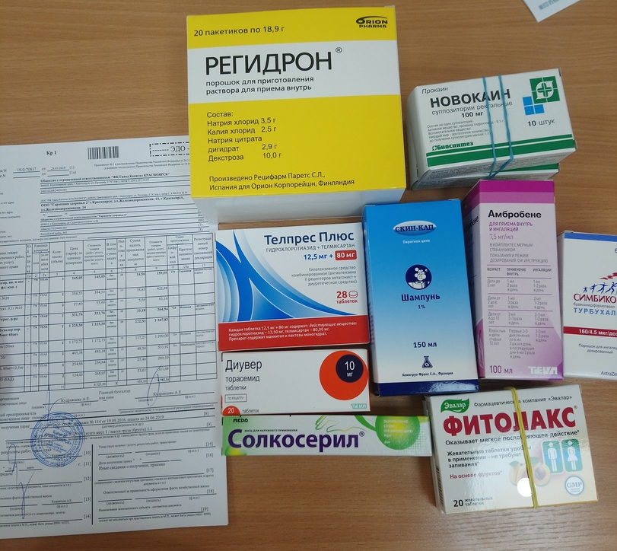
5. Сверить количество товаров указанных в накладной с фактическим количеством.

Slide 8
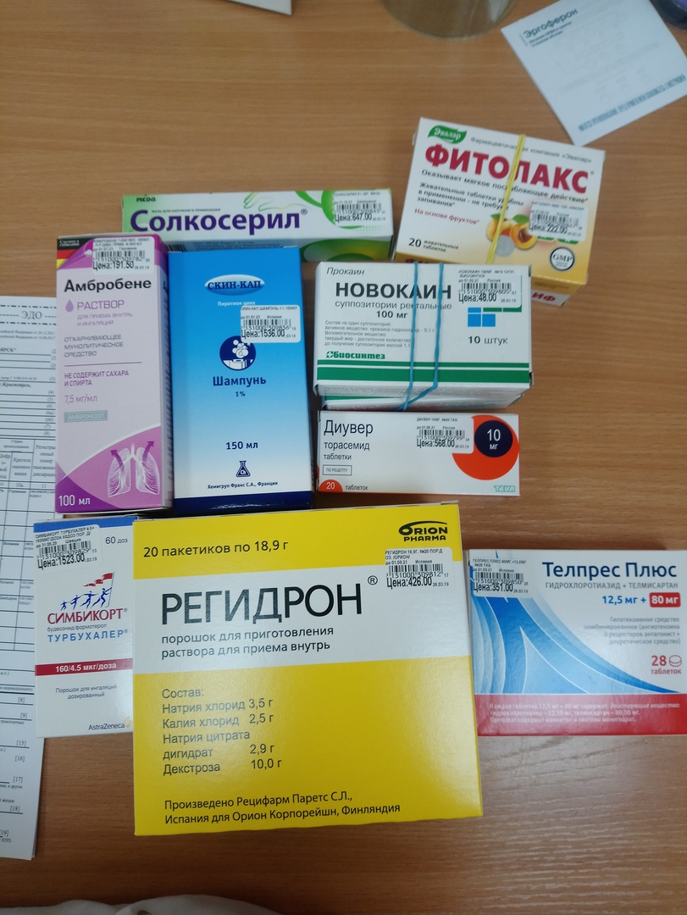
6. Оформляем товар к отпуску, наклеиваем ценник и распределяем по местам хранения.

Slide 9
Спасибо за внимание!

